Slide 1

要作主见证
使徒行传
Rick Griffith 博士 • Crossroads International Church Singapore
BibleStudyDownloads.org

Slide 2

三分钟解读《使徒行传》
(TheChurchatBrookHills.mp4)
131e

Slide 3
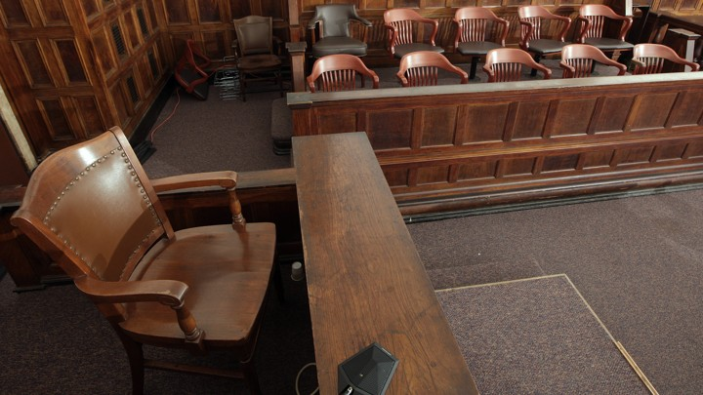
证人席
使徒行传
Notes:
It’s not hard to witness to what you have seen—
见证你所见的并不难——

Slide 4

这是你吗？
Notes:
—yet we often don’t feel that way about witnessing for Jesus.
——然而，我们对于为耶稣作见证常常没有这样的感觉。

Slide 5
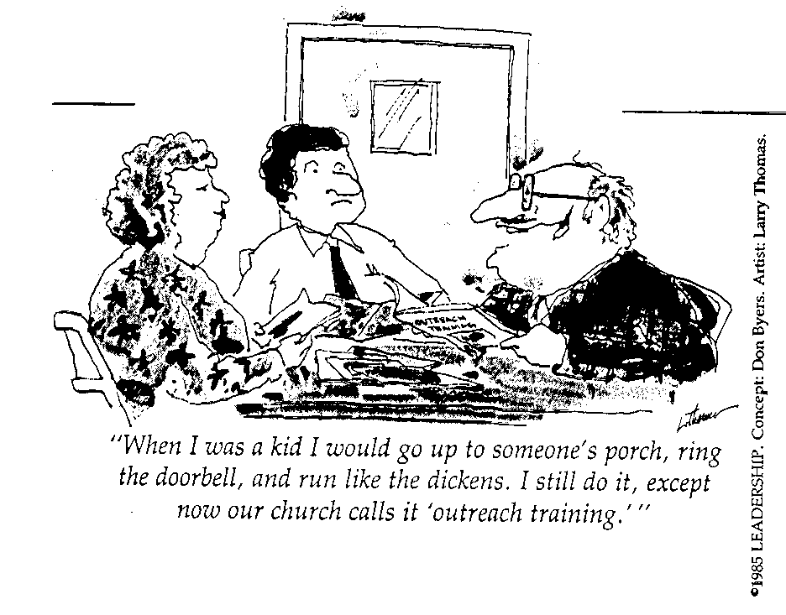
许多人惧怕宣教!
Q65
Q74
Q83
“我小时候时总回到别人家的门口，按了门铃便开溜。如今长大了，也是这么做。只不过我们教会称这为 “宣教培训 ””

Slide 6
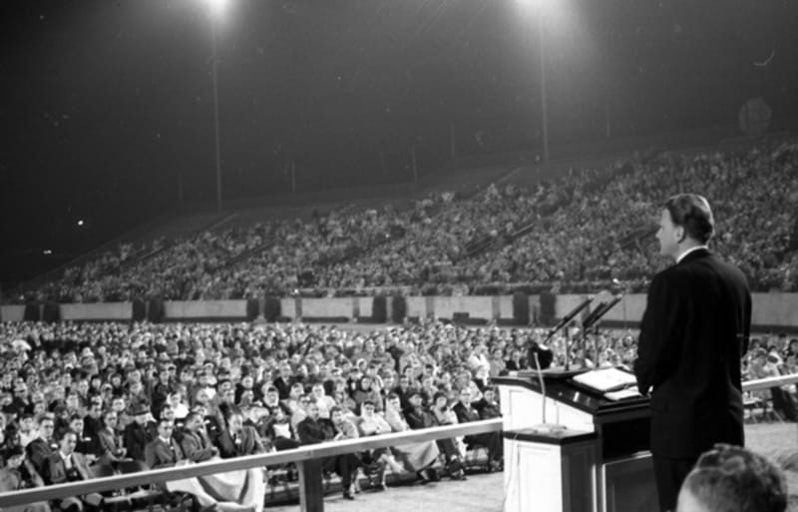
布道士
能以葛培理作为标准吗？
Notes:
Some of us fear witnessing because we think we have to be a Billy Graham!
我们中有些人害怕见证，因为我们以为自己必须像比利·格雷厄姆（葛培理）那样！

Slide 7
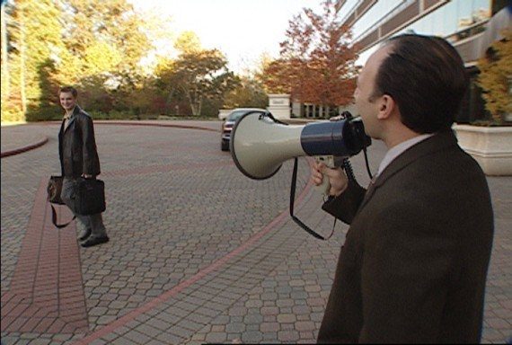
有一些作见证的方法无效。
Notes:
Others think of ineffective ways to witness.
其他人则想到了无效的见证方法。

Slide 8

这是你的杯吗？
我宁愿去作见证
Notes:
How are you doing at witnessing to what Jesus has done in your life?
你如何见证耶稣在你的生活中所做的事？

Slide 9
关键节
56
“但 圣 灵 降 临 在 你 们 身 上 ， 你 们 就 必 得 着 能 力 ， 并 要 在 耶 路 撒 冷 、 犹 太 全 地 ， 和 撒 玛 利 亚 ， 直 到 地 极 ， 作 我 的 见 证”
(1:8).
使徒行传

Slide 10

我们为什么要 作见证?
3个理由
使徒行传
Notes:
What reasons are there for you and I to seek a harvest?
Why is evangelism important?
为什么你我应该寻求收获？
为什么传福音很重要？

Slide 11
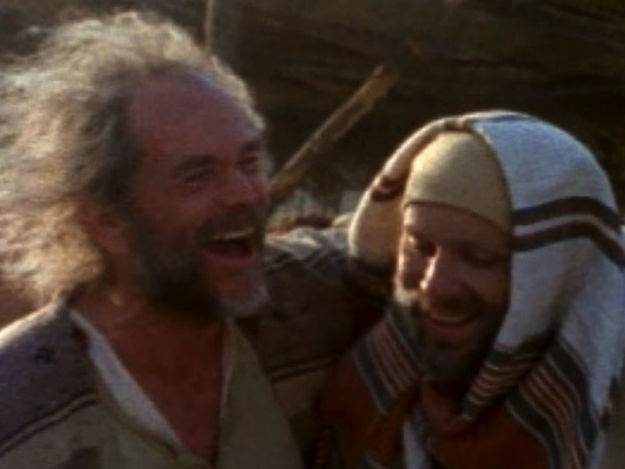
谁是路加?
医生
保罗布道旅程中的伴侣
善于表达的历史学家和作家

Slide 12
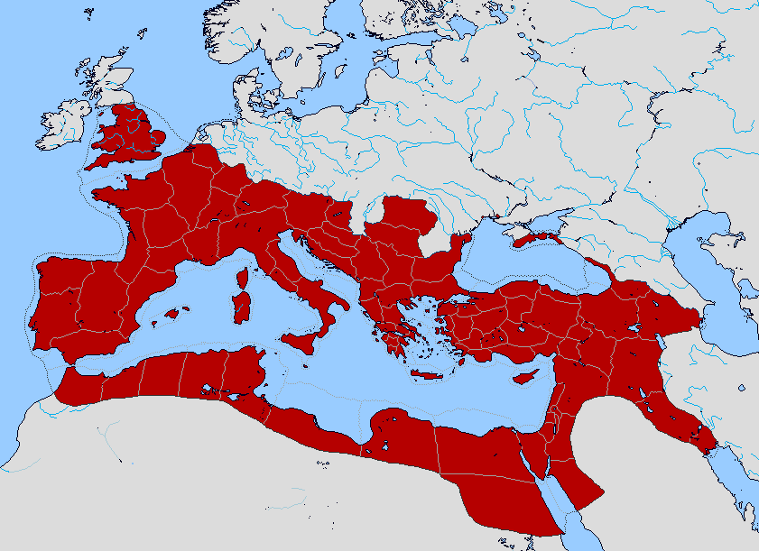
Bible Lands Blank Map
罗马帝国The Roman Empire
"但 圣 灵 降 临 在 你 们 身 上 ， 你 们 就 必得 着 能 力 ， 并 要 在 耶 路 撒 冷 、 犹 太 全 地 ， 和 撒 玛 利 亚 ， 直 到 地 极 ， 作 我 的 见 证" (使徒1:8 CUVS).
直 到 地 极
和 撒 玛 利 亚
耶 路 撒 冷
犹 太 全 地
© https://www.deviantart.com/sharklord1/art/Alt-Roman-Empire-Provinces-701148110

Slide 13
我们为什么要 作见证?
3个理由
使徒行传
Notes:
What reasons are there for you and I to seek a harvest?
Why is evangelism important?
你和我寻求收获的理由是什么？
传福音为什么重要？

Slide 14

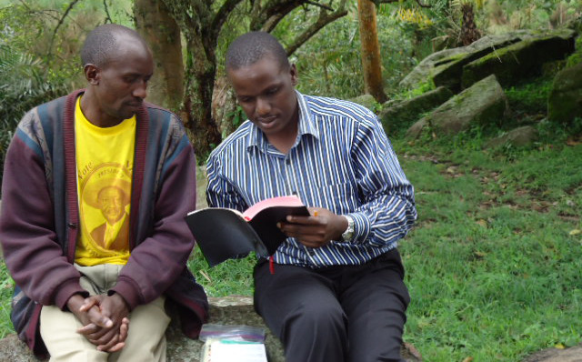

I. 神已经在我们的前面为我们铺路，所以我们可以从我们在的地方开始 (1:1–6:7)。
使徒行传
Notes:
First tell others about Jesus where it is natural without crossing cultures.
首先，以自然的方式向他人讲述耶稣的故事，而无需跨越文化。

Slide 15
神在耶路撒冷开始了国度的扩展
（使徒行传1:1–6:7）。
Notes:
God began the kingdom expansion in Jerusalem (1:1–6:7).
神在耶路撒冷开始了国度的扩展（1:1–6:7）。

Slide 16
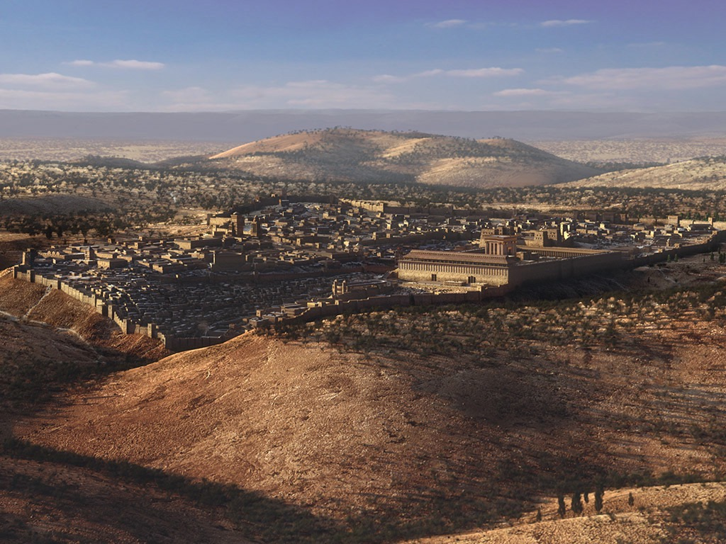
耶路撒冷：神在第一批信徒的家乡开启了教会的工作（使徒行传1-2章）。

Slide 17
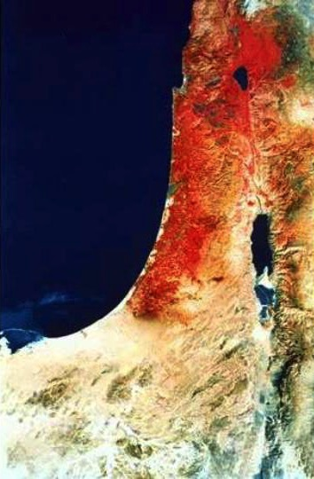
使徒 1:8 CUVS
“地极"
"但 圣 灵 降 临 在 你
们 身 上 ， 你 们 就 必
得 着 能 力 ， 并 要 在 耶 路 撒 冷 、 犹 太 全
地 ， 和 撒 玛 利 亚 ，
直 到 地 极 ， 作 我 的
见 证."
撒玛利亚
耶路撒冷
犹太

Slide 18
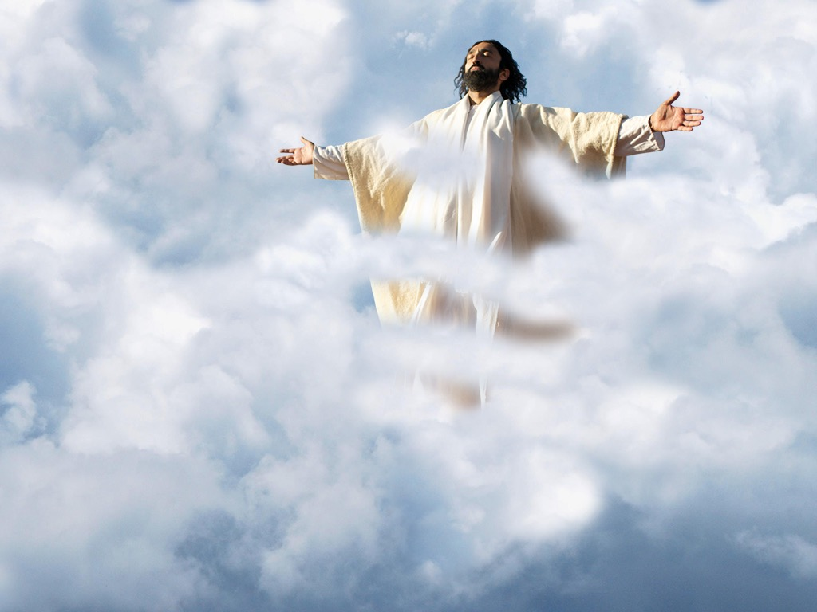

Slide 19

授权使用
马太福音
d
马可福音
o
路加福音
0
约翰福音
0
由Lumo Project出版独家资源，我们特此通知您我们不授权将这些图片发放给除freebibleimages.org客户以外的任何人。
所有图片不授权用于视频制作、epublishing或者其他媒体。所有下载的图片和文件不可通过除freebibleimages.org以外的其他网站传播，亦不可用于任何破坏基督信仰和福音的处境中。
o
图片仅供教育展示、博客和社交媒体使用；所有用途均需注明出处
www.LumoProject.com
图片声明 BBM
© 版权所有
www.bigbookmedia.com

Slide 20
Slides on
使徒 2

Slide 21
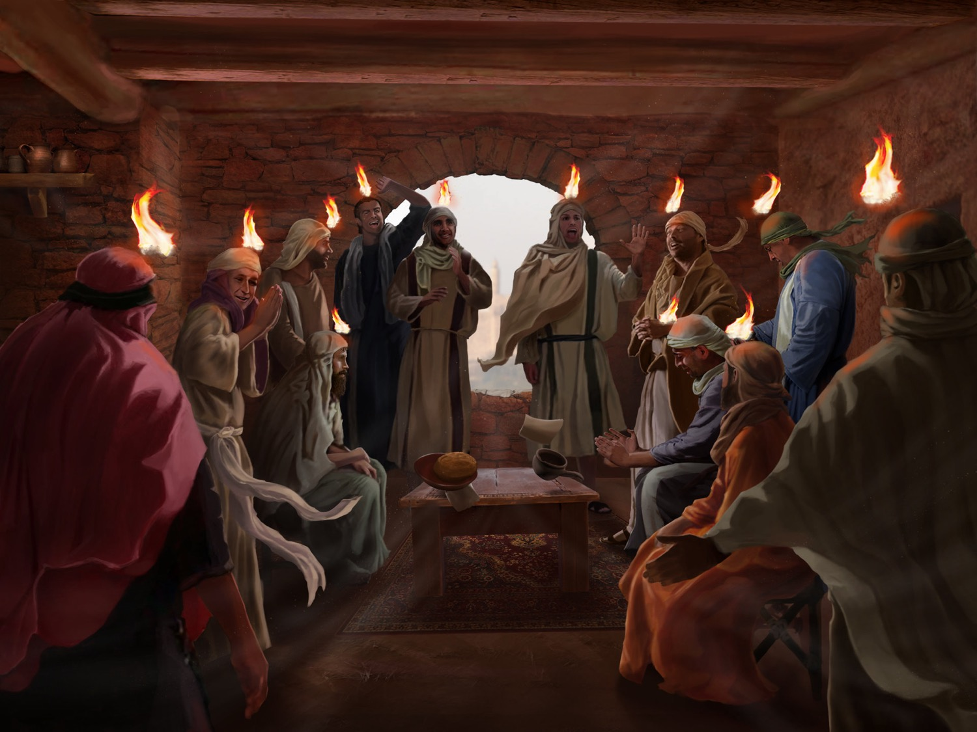
五旬节时圣灵降临（使徒行传 2）

Slide 22
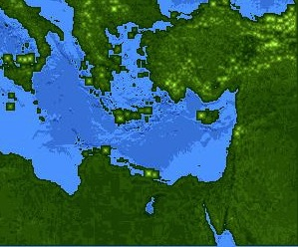
五旬时的犹太人–使徒行传 2:9-11
132
罗马 (13)
蓬塔斯 (7)
卡帕多西亚 (6)
亚细亚 (8)
弗里及亚 (9)
安息 (1)
旁非利亚 (10)
美索不达米亚 (4)
克里特 (14)
米底亚 (2)
埃兰 (3)
耶路撒冷
昔兰尼 (12)
犹太 (5)
亚细亚––罗马帝国的省
米底亚––安息帝国的省
罗马––城市
埃及 (11)
克里特––岛屿
阿拉伯 (15)
英里
0
200
400
600
800
1000
公里
0
300
600
900
1200
1500
(1)(2)(3)等等是指明 使徒行传2:9-11 中的顺序
Notes:
22
Jews numbered 40,000 in Rome during the reign of Augustus (30 BC to AD 14), so this was a sizable minority. We do not know for sure who actually started the church at Rome, but it likely was some of these Jews who returned to Rome after receiving the Spirit at Pentecost in Jeruslem. They, in turn, led Gentiles in Rome to faith as well.
在奥古斯都统治时期（公元前30年至公元14年），罗马的犹太人数量达到4万人，因此这是一个相当大的少数群体。我们无法确切知道究竟是谁建立了罗马的教会，但很可能是那些在耶路撒冷五旬节领受圣灵后返回罗马的犹太人。他们随后也将福音传给了罗马的外邦人，使他们信主。

Slide 23
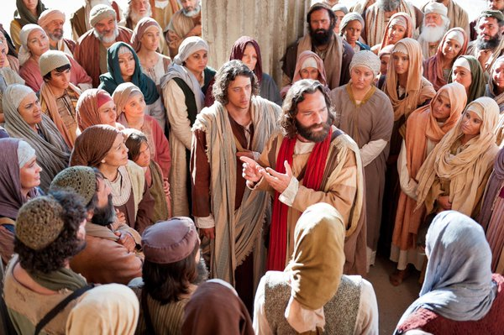
彼得在五旬节带领了三千人归信基督。
“于是领受他话的人就受了洗，那一天，门徒约添了三千人。”
使徒行传 2:41

Slide 24
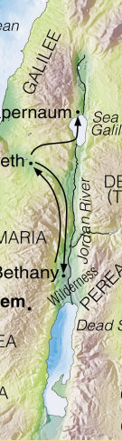
进步的历程
125
地球的末日
主要经文: 1:8
2:47b
6:7
8:40
9:31
12:24
16:5
19:20
28:30-31
1:1—6:7
6:8—8:40
徒 9–28
为何要这样结束？
Adapted from Stanley D. Toussaint, BKC; Jeremy Chew, EAST

Slide 25
Slides on
使徒 3

Slide 26
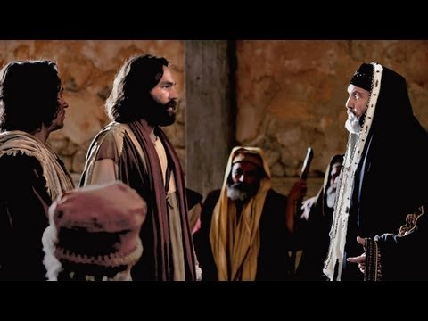
彼得与约翰在公议会前
使徒 3 & 4

Slide 27
Slides on
使徒 4

Slide 28

约瑟称为巴拿巴
使徒 11:19-24

Slide 29
Slides on
使徒 5

Slide 30

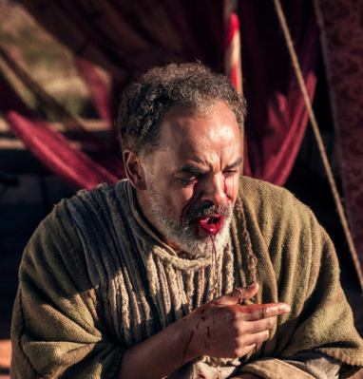
亚拿尼亚和撒非拉
使徒行传 5

Slide 31
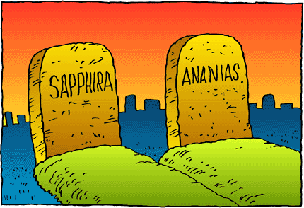
然而，仍然有神的管教。。。

Slide 32
Slides on
使徒 6

Slide 33
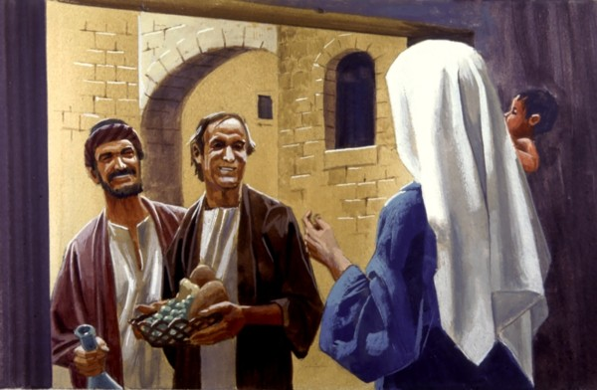
“七位执事"
使徒 6

Slide 34

我们需要让我们的见证首先在我们自身的环境中洋溢出来。
Notes:
I had to first be faithful in high school among my peers.
First allow the Spirit to lead you right where you live and work.
我必须先在高中时对我的同伴忠心。
首先，让圣灵引导你，在你生活和工作的地方开始。

Slide 35
我们为什么要 作见证?
3个理由
使徒行传
Notes:
What reasons are there for you and I to seek a harvest?
Why is evangelism important?
我们为什么要努力追求收割庄稼？
为什么传福音很重要？

Slide 36
I. 神已经在我们的前面为我们铺路，所以我们可以从我们在的地方开始 (1:1–6:7)。
使徒行传
Notes:
First tell others about Jesus where it is natural without crossing cultures.
首先，在不跨越文化的情况下，在自然的环境中向他人讲述耶稣。

Slide 37

II. 我们只有在我们的舒适区以外作见证，
神才会得到荣耀 (6:8–8:40)。
使徒行传
Notes:
The world won’t be reached until we break away from the familiar.
除非我们突破熟悉的环境，否则这个世界无法被触及。

Slide 38
Slides on
使徒 7

Slide 39
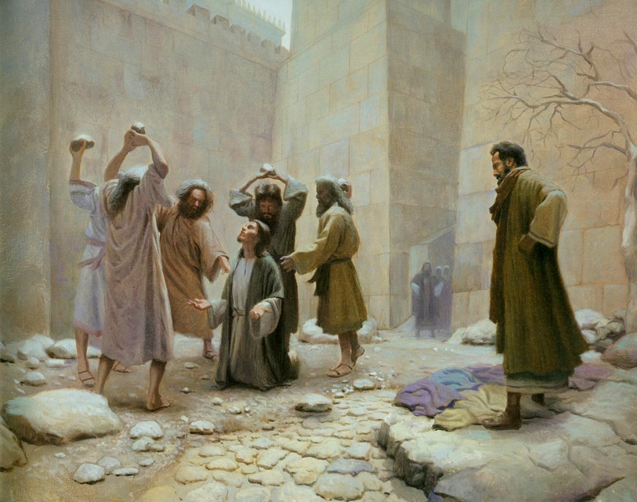
保罗允许司提反被石头砸
使徒 7:58; 8:1

Slide 40
Slides on
使徒 8

Slide 41
神的安排: 教会没有跟随…
使徒 1:8
于是神使…
Acts 8:1
"remotest part"
"但 圣 灵 降 临 在 你 们 身 上 ， 你 们 就 必 得 着 能 力 ， 并 要 在 耶 路 撒 冷 、 犹 太 全 地 ， 和 撒 玛 利 亚 ， 直 到 地 极 ， 作 我 的 见 证."
"从 这 日 起 ， 耶 路 撒 冷 的 教 会 大 遭 逼 迫 ， 除 了 使 徒 以 外 ， 门 徒 都 分 散 在 犹 太 和 撒 玛 利 亚 各 处.“
Samaria
Jerusalem
Judea

Slide 42

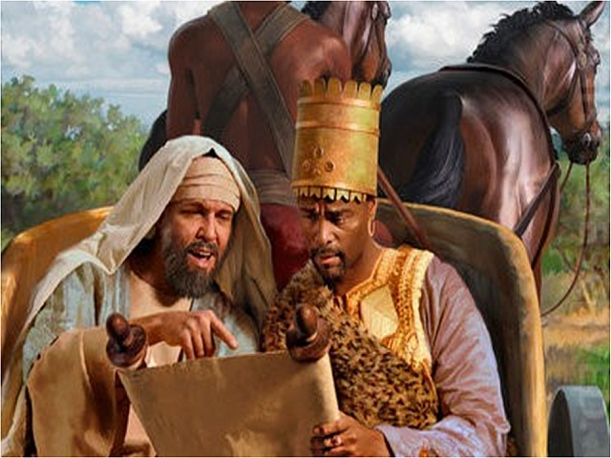
腓利与衣索比亚太监
使徒 8:26-40

Slide 43

你是否看见上帝如何通过困难引导了你？
Notes:
Perhaps he used struggles elsewhere to bring you here outside the familiar (I feel like a stranger everywhere).
God brought Asung and Nim through trials to where they don’t feel comfortable.
或许，上帝利用其他地方的挣扎将你带到了这里，离开了熟悉的环境（我感觉自己无论在哪里都像是个陌生人）。
上帝通过试炼引导阿松和尼姆来到一个让他们感到不适的地方。

Slide 44
我们为什么要 作见证?
3个理由
使徒行传
Notes:
What reasons are there for you and I to seek a harvest?
Why is evangelism important?
我们为什么要努力追求收割庄稼？
为什么传福音很重要？

Slide 45
I. 神已经在我们的前面为我们铺路，所以我们可以从我们在的地方开始 (1:1–6:7)。
使徒行传
Notes:
First tell others about Jesus where it is natural without crossing cultures.
首先，在不跨越文化的情况下，在自然的环境中向他人讲述耶稣。

Slide 46
II. 我们只有在我们的舒适区以外作见证，
神才会得到荣耀 (6:8–8:40)。
使徒行传
Notes:
The world won’t be reached until we break away from the familiar.
除非我们突破熟悉的环境，否则这个世界无法被触及。

Slide 47

III. 神要使用我们把他的国度传到最后 未达到的地方 (9–28).
使徒行传
Notes:
The final unevangelized place on earth will eventually be reached through us.
地球上最后一个尚未传福音的地方最终将通过我们而被触及。

Slide 48
Slides on
使徒 9

Slide 49
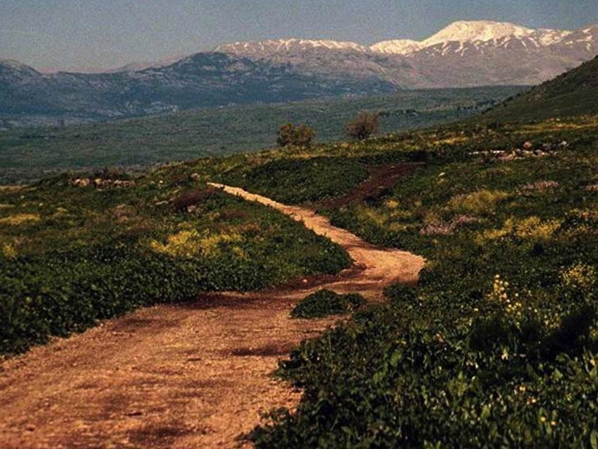
去大马士革的路
保罗皈依基督的地方（使徒行传 9）

Slide 50
尽管有新的外邦信徒加入，神仍保守了教会免于分裂
（使徒行传9:32–12:24）。

Slide 51

A. 上帝为犹太人的教会做预备，让外邦人加入 (9:36–10:16).

Slide 52

改变的三个浪潮...
上帝预备彼得
上帝预备哥尼流
上帝为彼得作更长久的预备

Slide 53
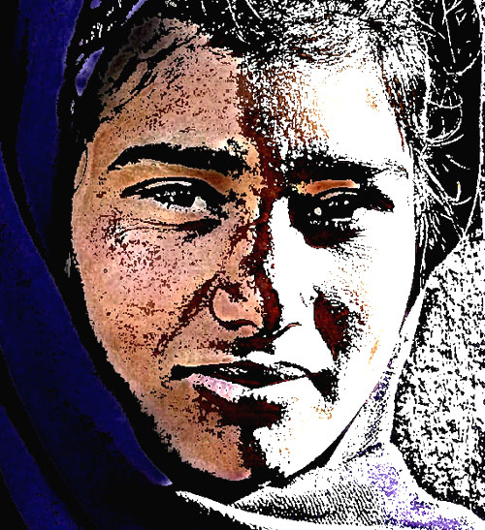
为彼得预备: 第一步
对撒玛利亚人的事工

Slide 54
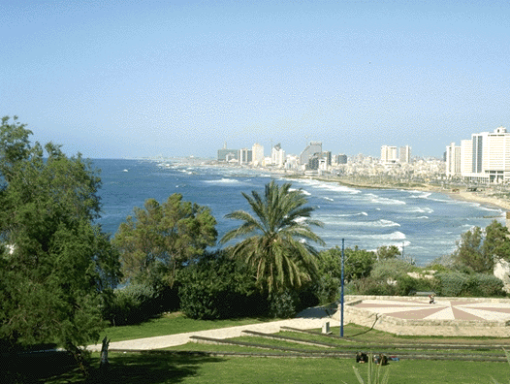
为彼得预备：第二步
  与制革工人一同沿海居住
雅法

Slide 55
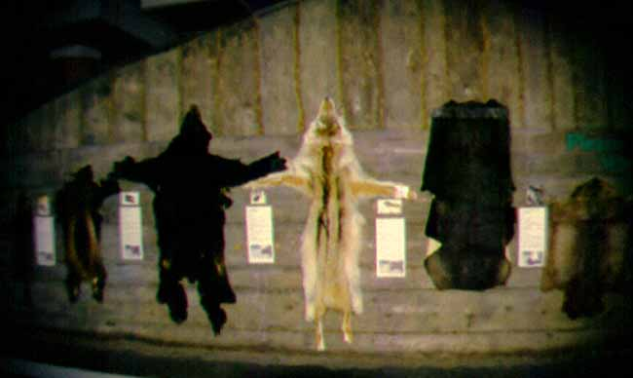

“灾难会降在进行贸易的制革工人的身上”
犹太巴比伦法典

Slide 56

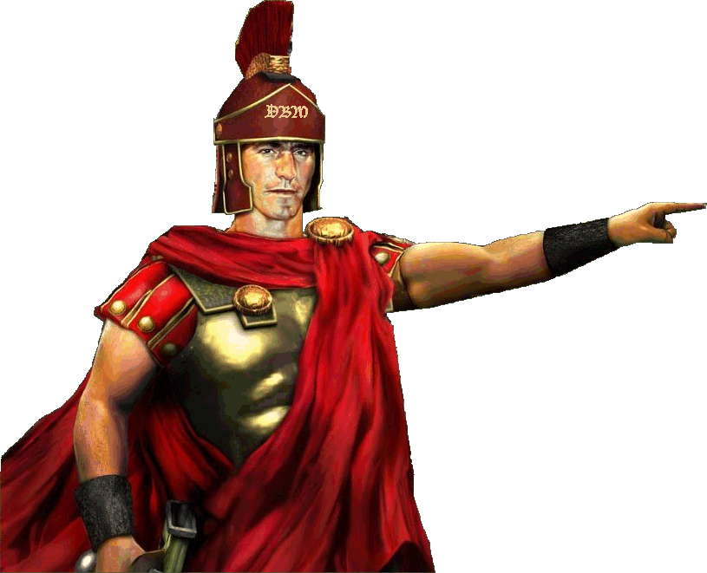
为哥尼流预备
施舍 和 祈祷
异象

Slide 57
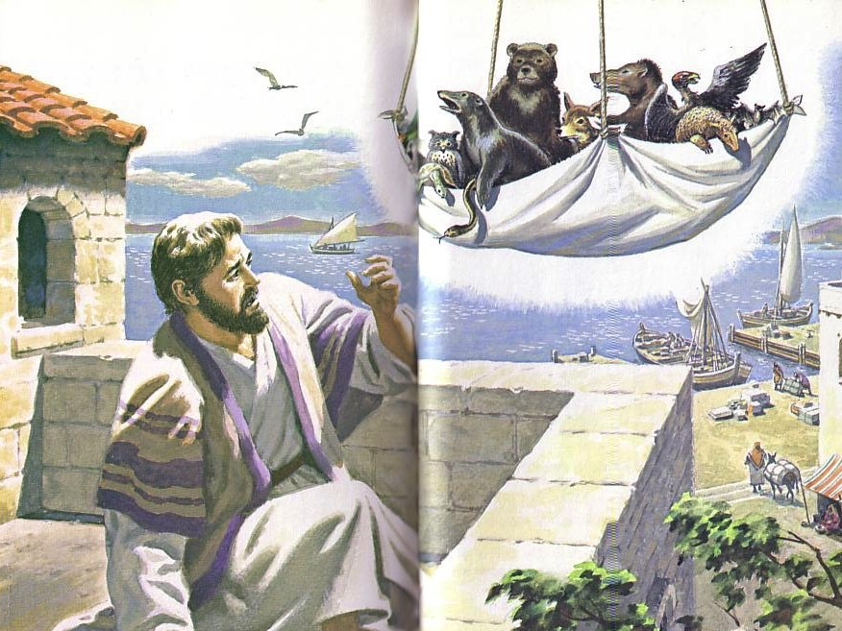
站起来 彼
得
! 杀掉并吃吧
!
彼得的预备: 第三步
食用“不洁净的”食物 (10:8-16)
大布“里面有地上各样四足的走兽和昆虫，并天上的飞鸟”(10:12)

Slide 58
Slides on
使徒 11

Slide 59
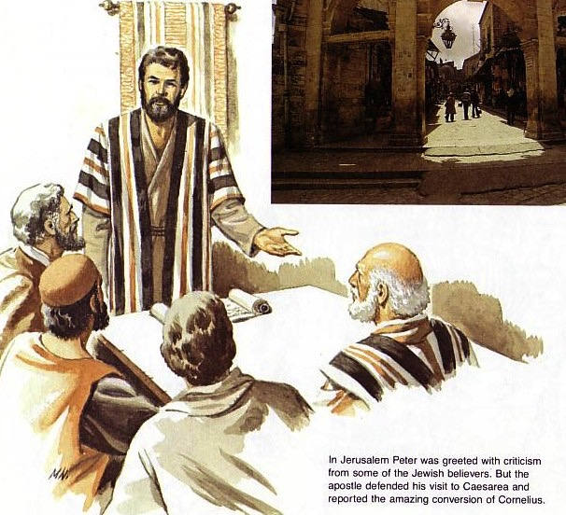
耶路撒冷的教会不得不接受外邦人入教
因为这改变源自上帝 (10:45–11:18)
彼得的辩护

Slide 60
Slides on
使徒 12

Slide 61
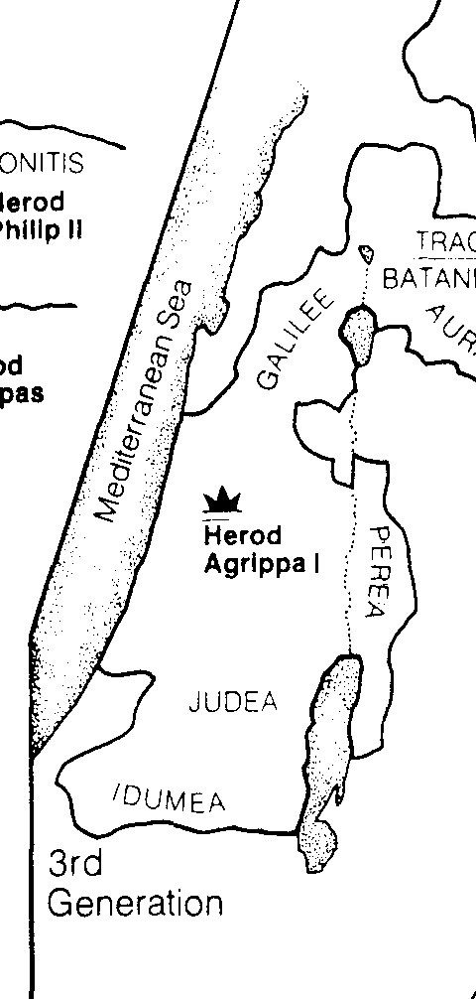
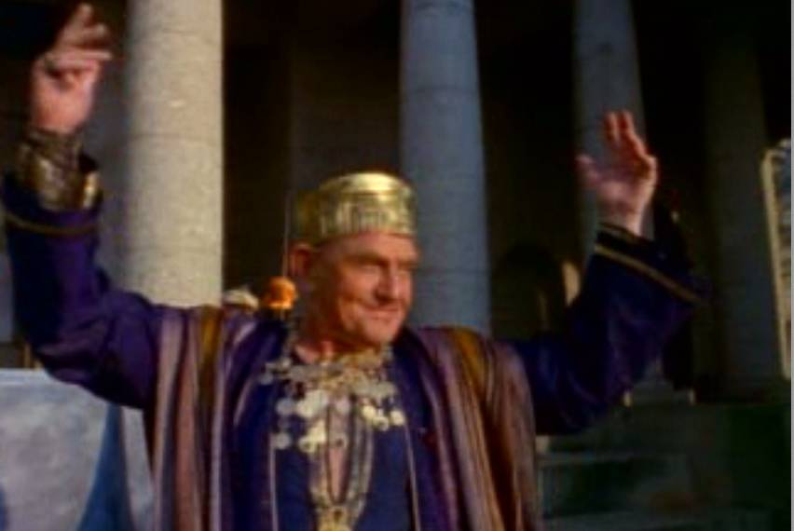
希律王的孙子，
阿古利巴一世(公元37-44年), 被虫子所吃
129
Bible Visual Resource Book, 181
Bible Visual Resource Book, 181

Slide 62
Slides on
使徒 13

Slide 63
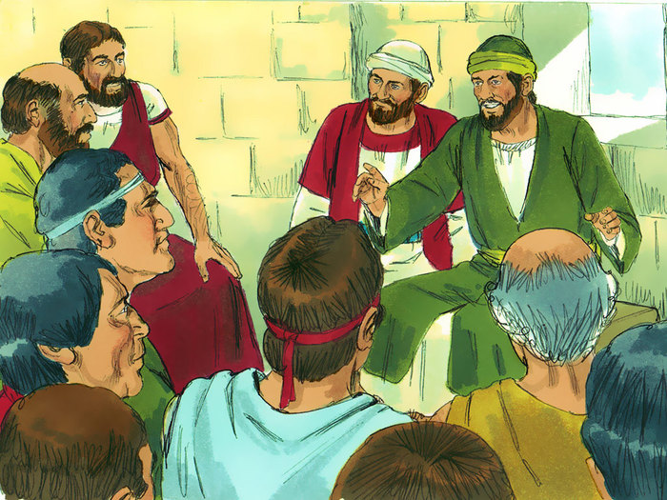
早期的先知与教师
"安提阿教会中，有几位先知和教师，就是巴拿巴、名叫尼结的西
面、古利奈人路求、与分封王希律一同长大的马念，和扫罗。"
(13:1 CNV).

Slide 64
Slides on
使徒 14

Slide 65
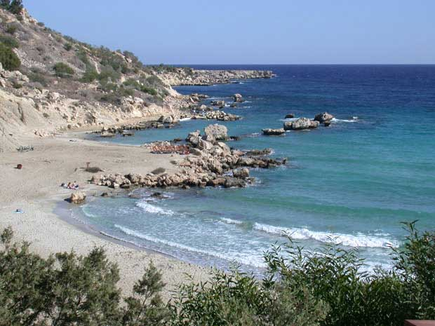


学习帮助 #24
保罗行程 一瞥
大西洋
公元
46-48年
欧洲
塞 浦 路 斯 的 沙 滩
亚西亚
罗 马•
•马 其 顿
•彼 西 底 安 提 阿
•
•以 弗 所
雅 典
非洲
地中海
•叙 利 亚 安 提 阿
使 徒 行 传 13-14 章
•耶 路 撒 冷
1.“引子”: 宣教实验”
阿拉伯半岛
重要性: 保罗被崇拜为神；行神迹奇事；被石头打；工作艰辛；建立教会；同路线返回
©2006 TBBMI
8.0.08.
42
14

Slide 66
Slides on
使徒 15

Slide 67
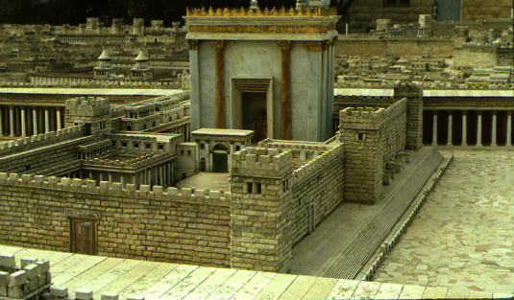
公元49年
保罗行程 一瞥
使徒行传 15:1
你 们 若 不 按 摩 西 的 规 条 受 割 礼，不 能 得 救。
大西洋
欧洲
只 有 恩 典!
亚西亚
罗 马•
•马 其 顿
•彼 西 底 安 提 阿
•
•以 弗 所
雅 典
非洲
地中海
•叙 利 亚 安 提 阿
使 徒 行 传 15 章
•耶 路 撒 冷
1(--)2 “耶路撒冷会议”
阿拉伯半岛
问题得到永久性的解决: 是恩典，不是律法!
©2006 TBBMI
8.0.08.
43
4

Slide 68

使徒 15章的重要决定
教会学
86-87
耶路撒冷议会关于割礼 (vv. 1-35)
针对马可的复职与约翰冲突 (vv. 36-40)

Slide 69
Slides on
使徒 16

Slide 70
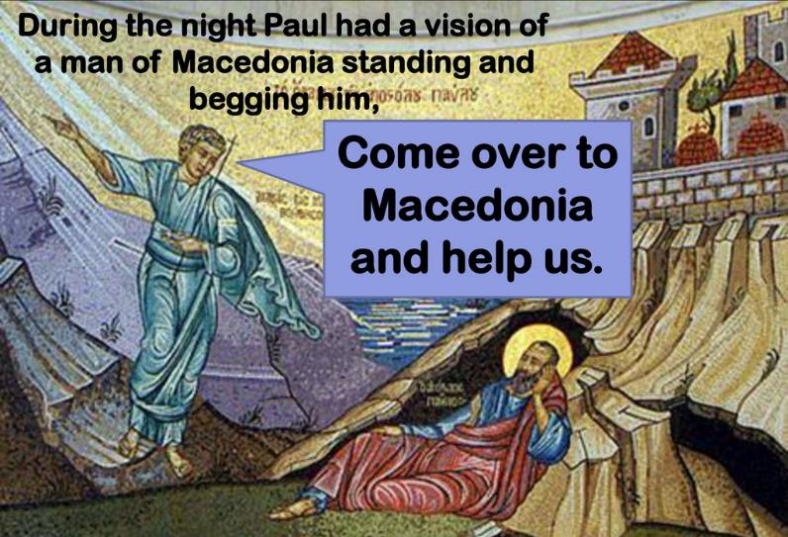
马其顿
比推尼亚
特罗亚
保罗与西拉s
保罗在夜间看见一个马其顿人站着，求他前来帮助。
亚细亚
过来
帮助我们
安提阿
耶路撒冷
第二次宣教旅程 - 第二部分：马其顿使命
（使徒行传16:11-18:22）
Notes:
After Phrygia and Galatia, Paul was kept from Asia and Bithynia by the Spirit but called to Macedonia as God planned for the gospel to reach Europe (16:6-10).
经过弗吕家和加拉太地区后，保罗被圣灵阻止前往亚细亚和庇推尼，但被召往马其顿，因为神计划让福音传到欧洲（使徒行传16:6-10）。

Slide 71
神向那些寻求和敬拜他的人显现
（使徒行传16）
吕底亚
女奴
狱卒
通过保罗和其他被召唤来传道的人（16:11-15）
不是通过恶魔的见证
（16:16-23）
通过他的门徒的行动（16:24-40）

Slide 72
Slides on
使徒 17

Slide 73
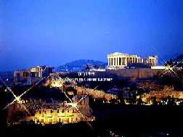
大西洋
公元
49-52年
欧洲
亚西亚
罗 马•
•马 其 顿
•彼 西 底 安 提 阿
•
•以 弗 所
雅 典
非洲
地中海
•叙 利 亚 安 提 阿
使 徒 行 传 15-18 章
2.进军“欧洲”
•耶 路 撒 冷
阿拉伯半岛
重要性：建立许多教会；马其顿呼声 后到雅典，“未识之神”；亚里斯山；在哥林多长时间逗留。
©2006 TBBMI
8.0.08.
44
5

Slide 74
Slides on
使徒 18

Slide 75
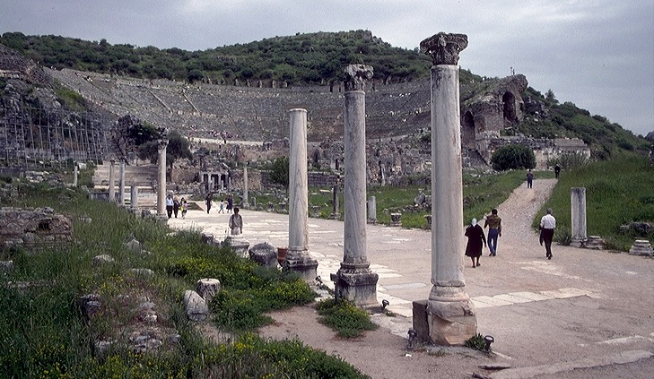
大西洋
公元
53-57年
欧洲
古 老 的 以 弗 所
亚西亚
罗 马•
•马 其 顿
•彼 西 底 安 提 阿
•
•以 弗 所
雅 典
非洲
地中海
•叙 利 亚 安 提 阿
使 徒 行 传 18-21 章
•耶 路 撒 冷
3.进军“亚洲”
阿拉伯半岛
重要性：延长逗留在以弗所教会；少年的复活；完成重要的书信；以弗所工匠戏园的骚乱。
©2006 TBBMI
8.0.08.
45
4

Slide 76
Slides on
使徒 19

Slide 77
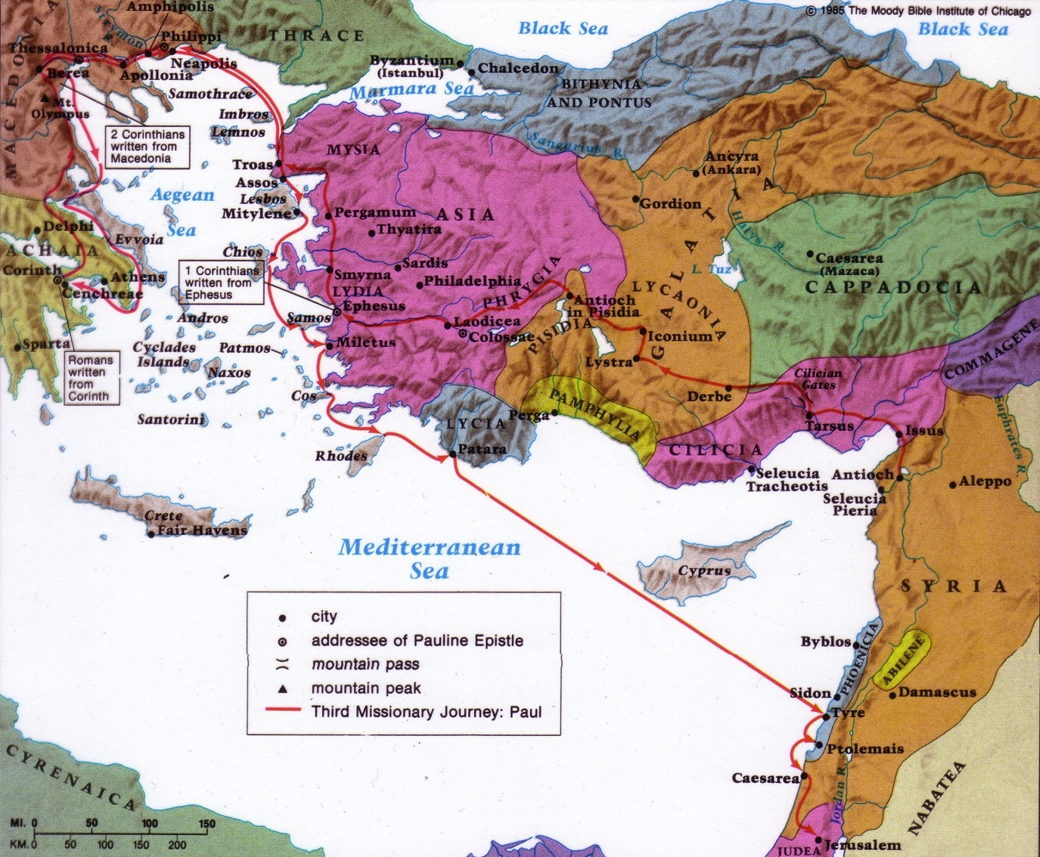
保罗的第三次布道之旅
140
以弗所
保罗在以弗所教导“有两年之久，叫所有住在亚细亚的都听见主的道” (Acts 19:10)

Slide 78
Slides on
使徒 24

Slide 79
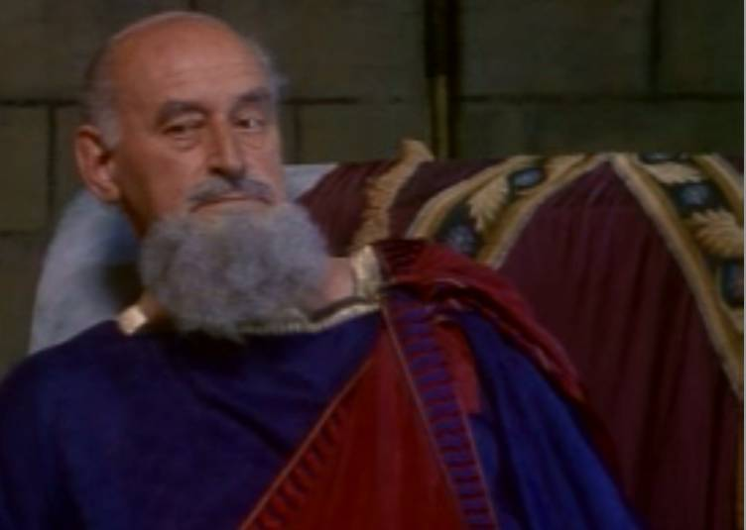
腓力斯 (公元52-59年) 在凯撒里亚审判保罗, 从公元57-59年将他囚禁 (使徒行传 24)。菲利克斯无法定保罗的罪，但还是将他囚禁了。
129

Slide 80
Slides on
使徒 25

Slide 81
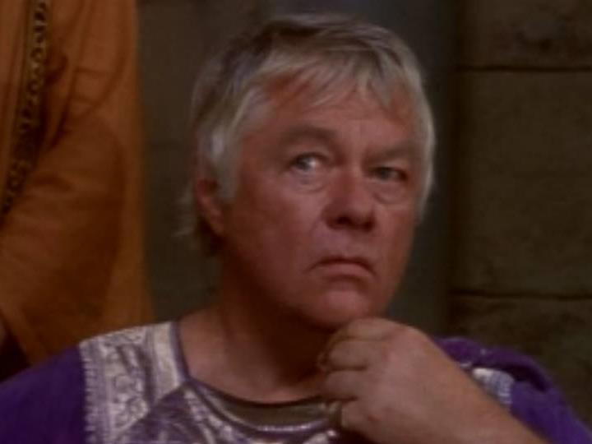
非斯都也审判了保罗并发现他是无辜的 (使徒行传 25)
129

Slide 82
Slides on
使徒 26

Slide 83
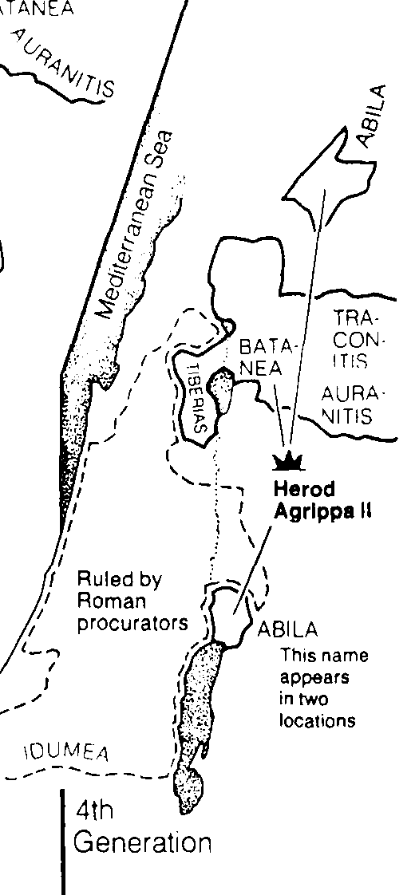
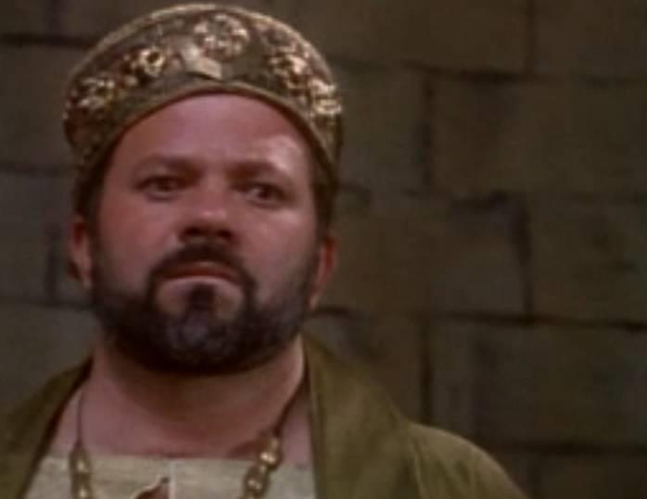
希律王的从孙,
国王阿古利巴二世,也发现保罗是无辜的
(使徒行传 26:31)
129
129
Bible Visual Resource Book, 181

Slide 84
Slides on
使徒 28

Slide 85
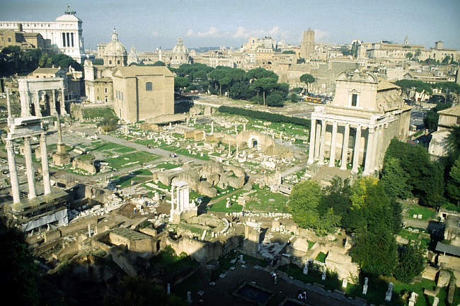
公元
59-62年
学习帮助 #36
大西洋
欧洲
亚西亚
罗 马•
罗 马 古 老 的 广 场
•马 其 顿
•彼 西 底 安 提 阿
•
•以 弗 所
雅 典
非洲
地中海
•叙 利 亚 安 提 阿
使 徒 行 传 21-28 章
•耶 路 撒 冷
4.凯旋“罗马”
阿拉伯半岛
重要性：以囚犯身份，被送去罗马；在监牢和凯撒王室中作为基督徒的影响；完成后面几封书信；“打那美好的战，守住所信的道!”
©2006 TBBMI
8.0.08.
46
3

Slide 86
Gospel Progress
在“使徒行传”里福音传播的进展要将
从开始与结束来对比
124
使徒行传 1
使徒行传 28
公元
33
62
教会
不存在的
兴盛的
信徒的构成
100% 犹太人
多数为外邦人
地点
耶路撒冷
罗马
中心人物
彼得
(受限制的布道)
保罗
(广泛的布道)

Slide 87

“我们追求神，追求他人，
并实践祂的道。”
Notes:
Our vision is to pursue God, pursue others, and practice His ways to the end of the age.
我们的愿景是追求神，追求他人，实践他的道路直到世界的尽头。

Slide 88
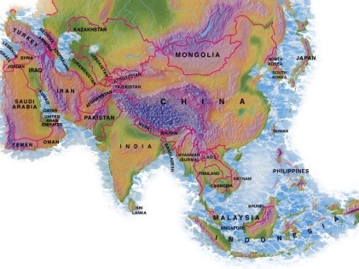
亚洲教学 1991-2021
外蒙古
约旦
韩国
中国
尼泊尔
缅甸
印度
泰国
越南
马来西亚
斯里兰卡
新加坡
新加坡神学院
印度尼西亚
Notes:
For 30 years, God has seen fit to grant me the privilege to train pastors in 12 other countries on 73 trips. Often pastors in the US team-teach with me on these trips. To help the poor, I avoid the wealthy countries where listeners can pay an honorarium but instead raise the funds to pay my own way and then teach for free.
30年来，神赐予我这个特权，在73次的旅行中为来自12个国家的牧师进行培训。在这些旅行中，美国的牧师常常与我一起教学。为了帮助贫困地区的人们，我避开那些能支付讲师费的富裕国家，而是自己筹集资金支付旅费，并且免费教授。

Slide 89
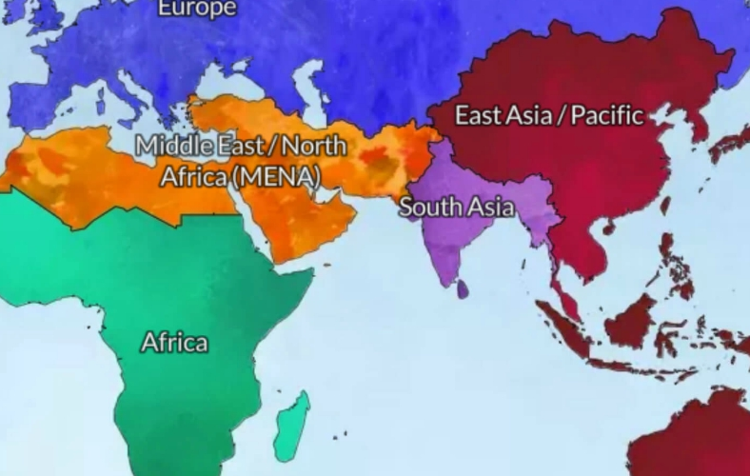
从东到西
西班牙
?数年
东方帝国
三十年
中东和北非
? 年
东亚
30年
Notes:
As Paul ministered in the East for 30 years and then turned his sights westward for a few years, so God has done for us. Our 30 years in East Asia has transitioned into our remaining ministry years in MENA.
正如保罗在东方事奉了30年后转向西方几年的使命一样，神也为我们做了类似的安排。我们在东亚的30年事奉已经过渡到我们在中东和北非的剩余事奉岁月。

Slide 90

Jordan Evangelical Theological Seminary (JETS)
约旦福音神学院
1991年到现在
Notes:
The school has its 30th anniversary this year.

Slide 91
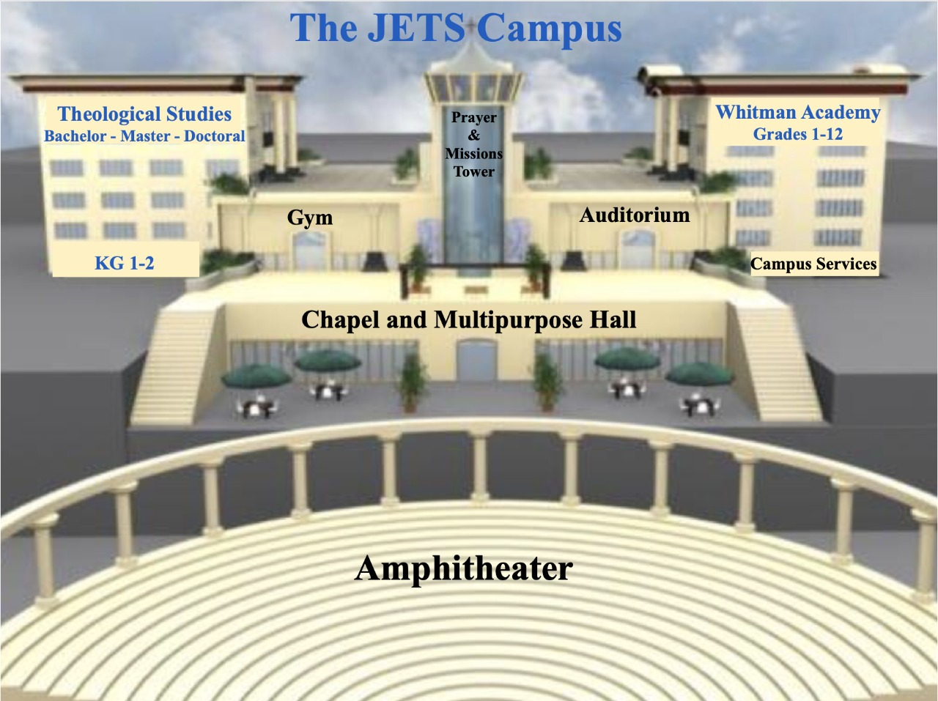
JETS
(bachelor to doctoral)
Whitman Academy
(K-12)
校园
惠特曼学院
1-12年级
神学研究
学士 - 硕士 - 博士
祷告与宣教塔
健身房
礼堂
教堂和多功用厅
圆形剧场
Notes:
JETS shares its campus with Whitman Academy, the key Christian international school in Jordan.
JETS与惠特曼学院共享校园，惠特曼学院是约旦的主要基督教国际学校。

Slide 92



Faculty
25名教职人员
25个博士学位
15名教职人员
4个博士学位
Notes:
We will be witnesses as long as we exist—but we need to be more strategic, so God is moving us from Asia to MENA (Middle East/North Africa) to teach Arabs at JETS (Jordan Evangelical Theological Seminary) as it has greater faculty needs.

Slide 93
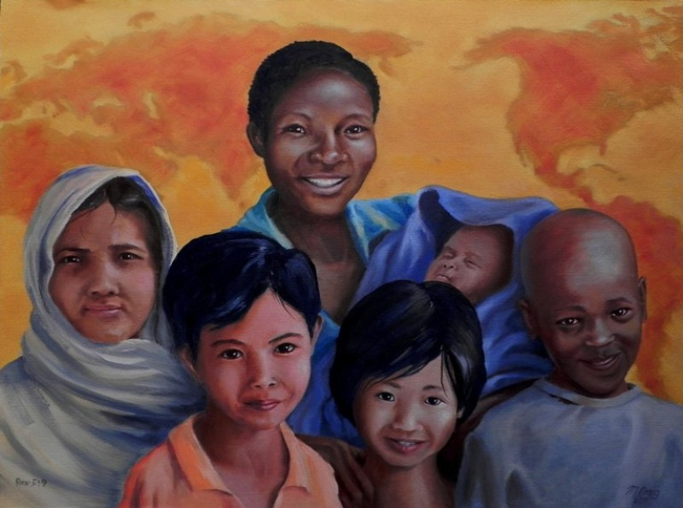
“从每一个部落，民族，
语言和人民”(5:9)
369
Notes:
OS-02-Exodus-387
NS-27-Rev4-12-Slide73

Slide 94
我们为什么要 作见证?
使徒行传
Notes:
What reasons are there for you and I to seek a harvest?
Why is evangelism important?
你和我寻求收获的理由是什么？
传福音为什么重要？

Slide 95
主要思想
作 神计划 的一份子，
把天国的信息传给万民。
使徒行传

Slide 96

在神从早期教会历史中开始的计划中，你的角色是什么？

Slide 97
在你的耶路撒冷作见证：在你的舒适区内作见证。
在你的犹太和撒玛利亚作见证：在你的舒适区外作见证。
向全世界作见证：传递信息直到地极被触及。

Slide 98
Black

Slide 99

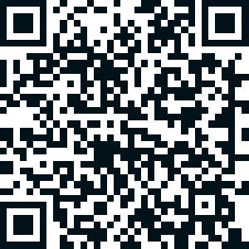
圣经阐释 • BibleStudyDownloads.org
免费获得该讲解!
圣经学习下载
你需要更好地了解圣经吗？谁不需要呢？BibleStudyDownloads （圣经学习下载）为神学生和教师们提供了从 创世纪 到 启示录的 30万份 可编辑的免费PowerPoint和Word文件。
本网站的大部分资料由Dr. Rick Griffith 博士设计，他从1991年到2021年在新加坡神学院教授圣经、神学和讲道学，现在是约旦福音神学院的圣经释经教授。
圣经学习下载
Notes:
BE Bible Exposition—Chinese

